Slide 1
实现Broadcast广播应用

Slide 2
第一节 Broadcast原理和用途

Slide 3
广播与BroadcastReceiver
广播（Broadcast）机制是系统提供的一种被广泛运用在应用程序之间的信息传输机制。
在应用程序内部或不同应用程序之间：
  除了在Activity-Activity之间、Activity-Service之间，以及Service-Service之间可以传递请求和互相调用之外
  还可使用广播机制来进行信息的传递
系统支持BroadcastReceiver组件，即广播接收器，专用于接收其他任何组件发出的广播信息。

Slide 4
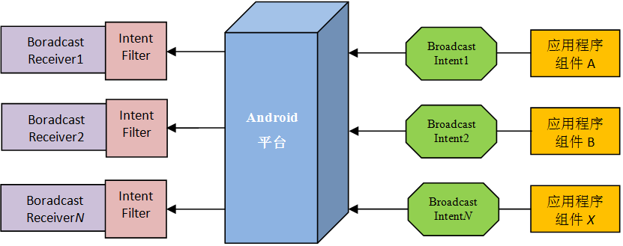
Broadcast的基本原理
在现实生活中，不同的电台可以发出不同的广播信息，不同的听众通过收音机可选择不同的电台来收听。
在Android系统中，不同的应用程序可以发出不同的广播信息对象BroadcastIntent，不同的BroadcastReceiver（对应收音机）可通过IntentFilter选择性地接收。

Slide 5
Broadcast的用途
Broadcast机制常被用于以下两种信息传递的场景：
  系统与应用程序之间
  当系统发生某种状况时，必须通知所有程序进行处理。例如电池电量不足，收到了email等等。
  不同应用程序之间
  当应用程序组件需要将指定信息传递给某（内部或其他应用程序）组件。例如下载管理器程序中，负责下载的Service需要将下载进度信息传递给前台界面Activity来显示。

Slide 6
应用场景 — 后台更新UI
从后台实现对UI的更新，以下两种方式可供选择：
  BroadcastReceiver方式

Slide 7
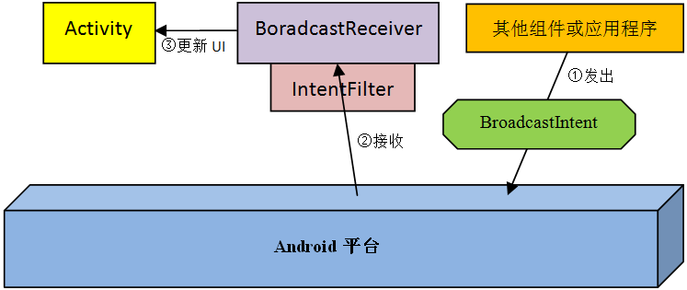
BroadcastReceiver方式
  可通过BroadcastReceiver来实现下载进度在界面中的更新显示。
  BroadcastReceiver本质上是一种全局的监听器，用以监听系统全局的广播消息，从而实现系统中不同组件之间的通信。

Slide 8
BroadcastReceiver的注册
作为系统直接管理的组件，与Activity和Service一样， BroadcastReceiver需要在系统中注册后方能生效。
系统支持以下注册方式：
  静态注册
  在AndroidManifest.xml中声明
  动态注册
  在程序中调用 registerReceiver()方法

Slide 9
静态注册BroadcastReceiver
在AndroidManifest.xml中声明注册，并设置意图过滤器。
例如：
<receiver android:name="myRecevice">
<intent-filter/>
</receiver>

Slide 10
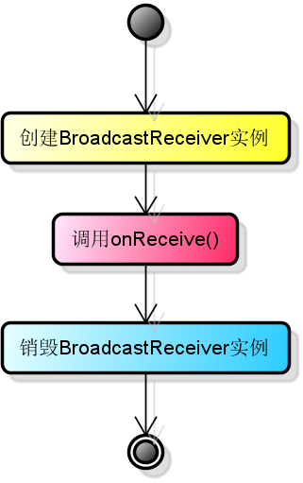
静态注册BroadcastReceiver的生命周期
每当广播到来时：
  系统创建一个新BroadcastReceiver实例
  然后调用其onReceive()方法
  销毁BroadcastReceiver实例
BroadcastReceiver实例是“一次性的”，它与Activity或Service的生命周期有本质的不同。

Slide 11
动态注册BroadcastReceiver
通过调用Context. registerReceiver()方法，在需要的时候动态注册。
动态注册工作通常在Activity的onResume()中进行，同时还应在onPause()中取消注册。
Context. unregisterReceiver()方法用于取消注册。
对于动态注册的BroadcastReceiver，其实例的生命周期从注册开始，直到取消注册时结束。
  其间实例的onReceive()可被多次调用。

